Slide 2
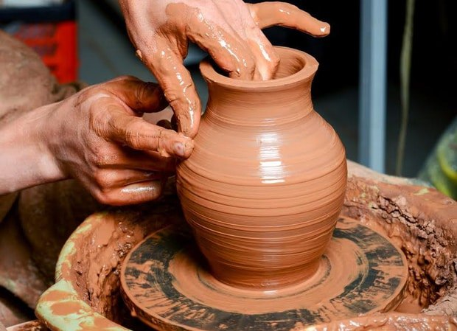
Ko‘za yasash sirlari
94-dars

Slide 3
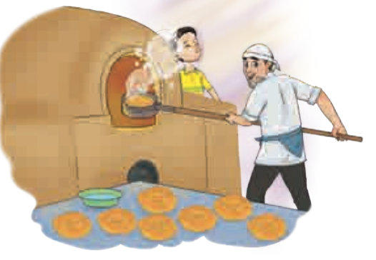
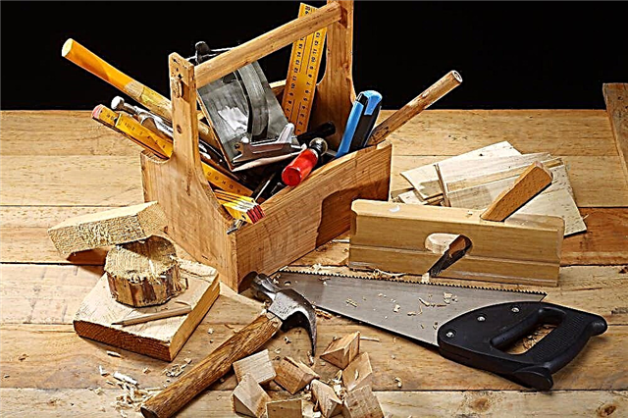
Janni Rodari

Slide 5
VI. Ishyoqmaslar har qancha
Atir sepsin, behuda!
Dangasalikning hidi Qo‘lansa bo‘lar juda!

Slide 6
Kulolchilik
Kulolchilik — hunarmandlikning loydan turli buyumlar tayyorlay-digan turi. Kulolchilikda asosiy xom ashyo — tuproq. Kelib chiqi-shi va tarkibi turlicha boʻlgan tup-roqlardan turli xil kulolchilik bu-yumi yasaladi.

Slide 7
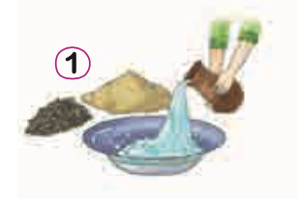
Ko‘za yasash jarayoni avvalo maxsus tuproqni loy uchun qorishdan boshlanadi.

Slide 8
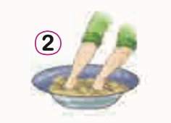
Qorilgan loyga yaxshilab ishlov beriladi.
Chunki, loyda havo qolib ketmasligi kerak.
Ana shunda ko‘za yorilmasdan, tekis chiqadi.

Slide 9
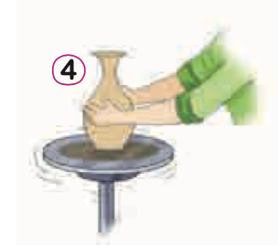
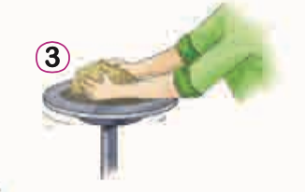
Kulolchilikda asosiy qurol kulollik charxi, usta unda idishlar tayyorlaydi va ularga shakl beradi.

Slide 10
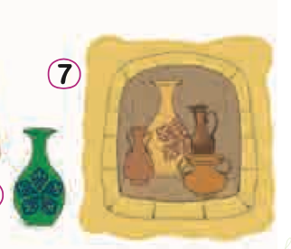
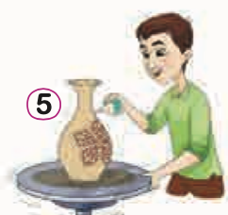
Tayyorlangan idishlar quritilib, xumdonda qizdiriladi. Idishlarning turlariga koʻra, xumdonlar ham turlicha (katta-kichik) boʻlishi mumkin. Sirlanadigan idishlar sirlanganidan soʻng yana bir bor xumdonda qizdiriladi.

Slide 11
Videorolik

Slide 12
